Slide 1
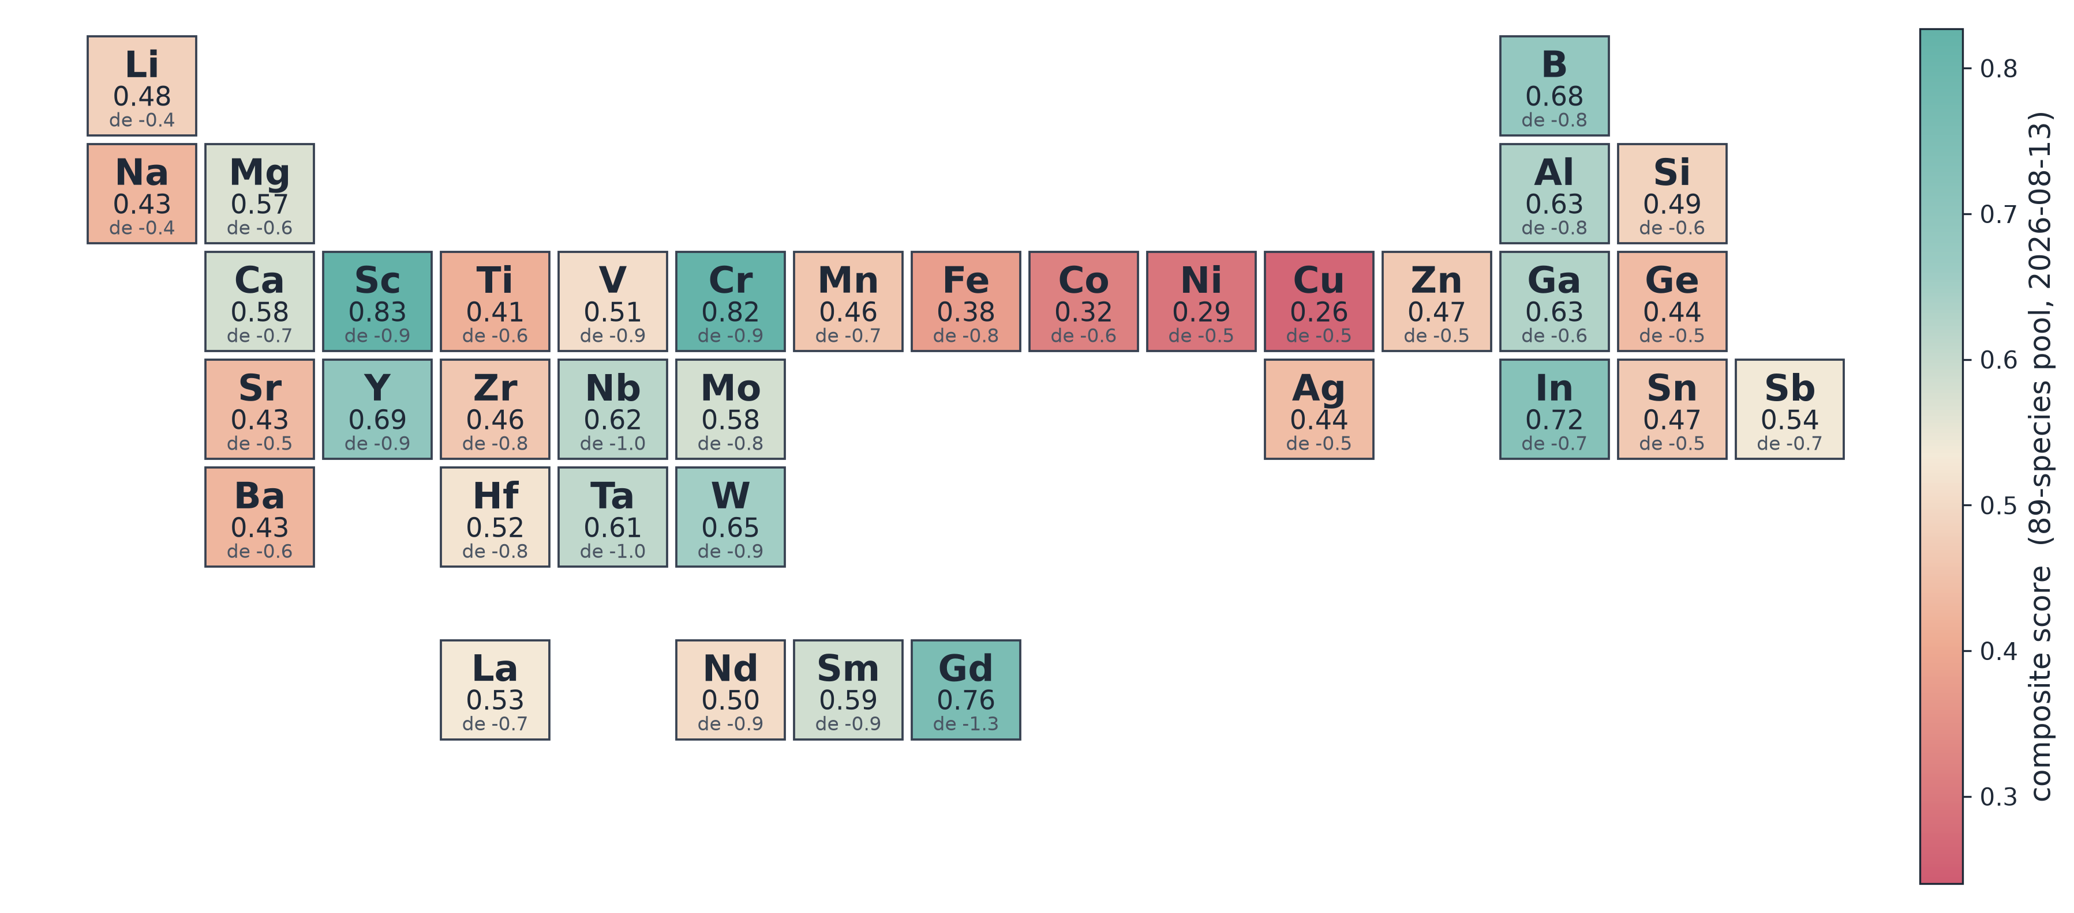
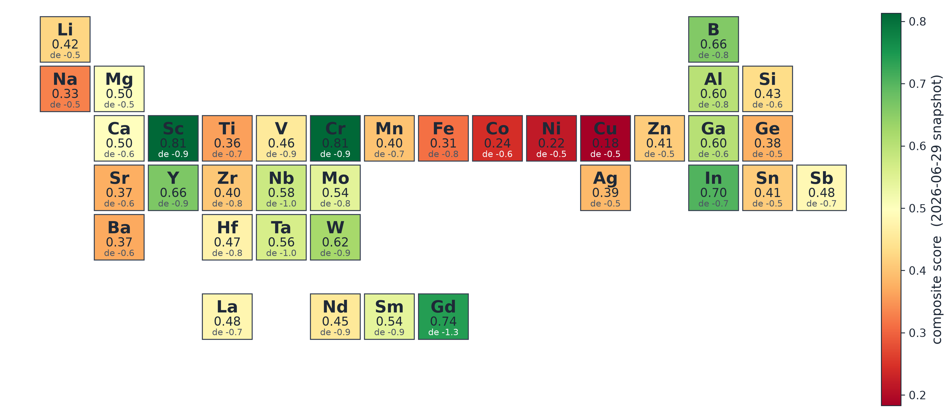
Candidate set on the periodic table
Candidate set (2): 36 cation elements, colored by their best score
•
Late transition metals (Fe–Cu) form the red block — their oxidation window is the narrowest.
•
Group trends are robust, the exact order is not — the same elements stay at both ends.
< best score per element, 89-species pool (2026-08-13) >
no approved ranking yet — the same elements stayed top and bottom when the set doubled (47 → 89)
Cation: the metal we substitute in · Coverage: how many compounds of that element were scored · de: stability against the host
HANYANG UNIVERSITY
Battery Materials Lab.
8
Notes:
출발 명단은 산화물, 할라이드, 질화물과 황화물을 합친 91종입니다. 각 화합물에 세 개의 실행 라벨을 붙여 273개 작업을 계획했고, 그중 270개가 활성화된 workflow를 끝냈습니다. 여기서 x002, x005, x010은 실제 2, 5, 10퍼센트 농도가 아닙니다. 작은 셀의 정수 치환 때문에 세 라벨 모두 generator loading x=0.25로 들어갔고, 서로 독립적인 반복 측정도 아닙니다.
[발표자 메모]
273을 후보 수라고 부르지 않고 workload라고 부른다.
[Sources]
master_batch_273.sh; db/properties/cascade_label_scatter_audit.json (corrected exact-formula regrouping).

